Slide 1

합동식 굴절 언어
레장

Slide 2

합동식이란?
시계 산술: 어떤 수로 나누어 그 나머지가 같은 수들을 동치 관계에 있다고 보는 체계.
시계 산술 체계에서 그 동치 관계를 표현하는 일종의 등식.
정수만 다룰 수 있음.
$$10≡7≡4≡−2≡−5≡1 \left(mod 3\right)$$
$$328947≡−27453≡47 \left(mod 100\right)$$
$$2147483648≡−16384≡8192≡0 \left(mod 4\right)$$

Slide 3


오일러 정리란?
$φ\left(n\right)$: $n$보다 작으면서 그와 서로 소인 자연수들의 개수
나누어지는 수의 밑과 나누는 수가 서로 소일 때, $φ\left(n\right)$만큼 나누어지는 수의 밑을 제곱한 수를 나누는 수로 나누면 1이 된다는 정리.
$$a^{φ\left(n\right)}≡1 \left(mod n\right)$$

Slide 4

중국인의 나머지 정리란?
연립합동식의 해를 구하는 방법.
$$\left\{\begin{aligned}x≡a_{1} \left(mod m_{1}\right) \\ x≡a_{2} \left(mod m_{2}\right) \\ x≡a_{3} \left(mod m_{3}\right)\end{aligned}\right.$$
위 식에서 $x$는 무엇인가?

Slide 5
합동어의 구상
카페 채팅방에서 놀다 보면, 난이도로 경쟁하는 장면을 가끔씩 볼 수 있음.
회원 “에스지마”의, 최소주의에 반하는 “최대주의”를 지향하는 언어가 소개됨.
필자 또한 경쟁심을 느낌.
그렇다고 완전 불규칙 언어는 의미가 없음.
그렇다면 규칙은 있는데 그것이 너무 복잡해서 불규칙이라 생각하는 게 나은 언어라면 어떨까?

Slide 6

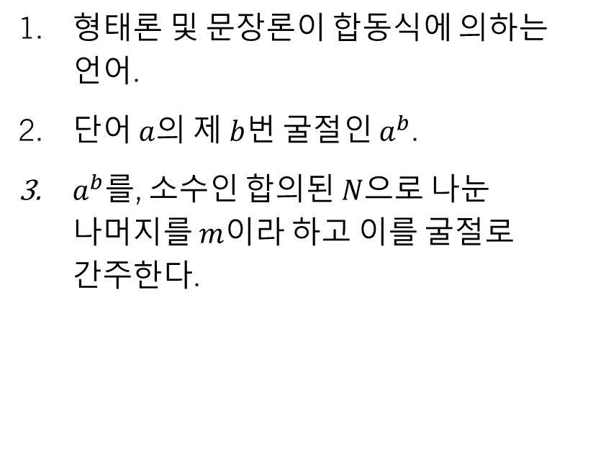
합동어 형태론
형태론 및 문장론이 합동식에 의하는 언어.
단어 $a$의 제 $b$번 굴절인 $a^{b}$.
$a^{b}$를, 소수인 합의된 $N$으로 나눈 나머지를 $m$이라 하고 이를 굴절로 간주한다.
$$m=a^{b} mod N$$

Slide 7

합동어 문장론
각 문장 성분에 서로 다른 소수 할당.
각 굴절을 그에 할당된 소수로 나눈 나머지로 간주하고 중국인의 나머지 정리를 활용.
연립합동식의 해와 할당된 소수들의 곱을 한 쌍으로 묶어 한 문장으로 구사.
소수들은 일정한 정렬이 존재하여 무엇이 어떤 문장 성분에 해당하는지 구분할 수 있다.
$$\left\{\begin{aligned}x≡a_{1} \left(mod m_{1}\right) \\ x≡a_{2} \left(mod m_{2}\right) \\ ⋮\end{aligned}\right.$$
주어는 $m_{1}$, 동사는 $m_{2}$ 하는 식.

Slide 8

베주 항등식이란?
최대공약수 $G=\gcd\left(a,n\right)$는 임의의 정수 $x,y$에 대해 $ax+ny$ 꼴로 나타낼 수 있음.
이때 그 최대공약수는 $ax+ny$ 꼴로 나타낼 수 있는 수 중 가장 작은 자연수임.
또한 $ax+ny$ 꼴로 나타낼 수 있는 수들은 모두 최대공약수의 배수들임.

Slide 9
오일러 정리란? (복기)
$φ\left(n\right)$: $n$보다 작으면서 그와 서로 소인 자연수들의 개수
나누어지는 수의 밑과 나누는 수가 서로 소일 때, $φ\left(n\right)$만큼 나누어지는 수의 밑을 제곱한 수를 나누는 수로 나누면 1이 된다는 정리.
$$a^{φ\left(n\right)}≡1 \left(mod n\right)$$

Slide 10
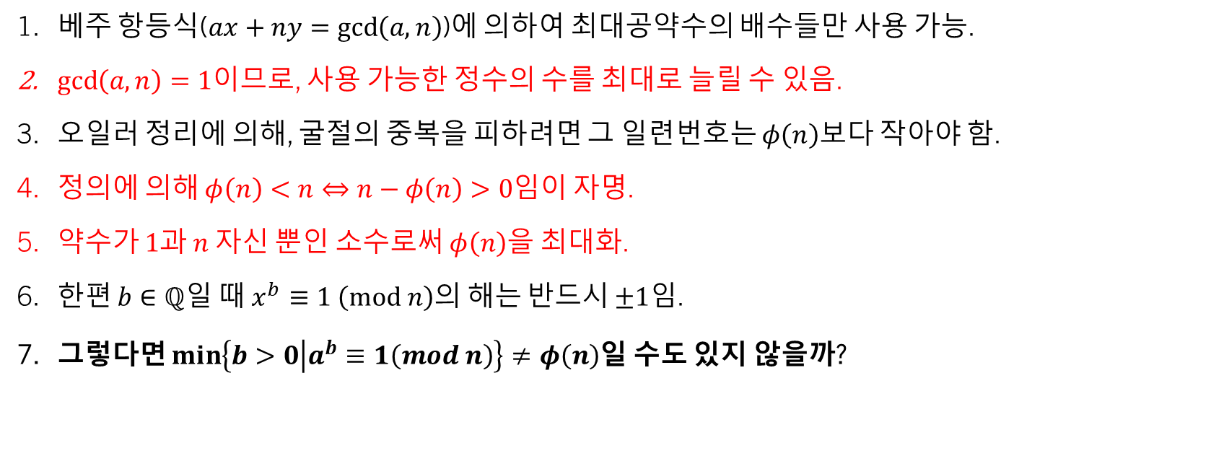
다양한 굴절이 가능한 원리
베주 항등식($ax+ny=\gcd\left(a,n\right)$)에 의하여 최대공약수의 배수들만 사용 가능.
$\gcd\left(a,n\right)=1$이므로, 사용 가능한 정수의 수를 최대로 늘릴 수 있음.
오일러 정리에 의해, 굴절의 중복을 피하려면 그 일련번호는 $φ\left(n\right)$보다 작아야 함.
정의에 의해 $φ\left(n\right)<n⇔n−φ\left(n\right)>0$임이 자명.
약수가 $1$과 $n$ 자신 뿐인 소수로써 $φ\left(n\right)$을 최대화.
한편 $b∈ℚ$일 때 $x^{b}≡1 \left(mod n\right)$의 해는 반드시 $±1$임.
그렇다면 $\min\left\{b>0 | a^{b}≡1\left(mod n\right)\right\}≠φ\left(n\right)$일 수도 있지 않을까?

Slide 11

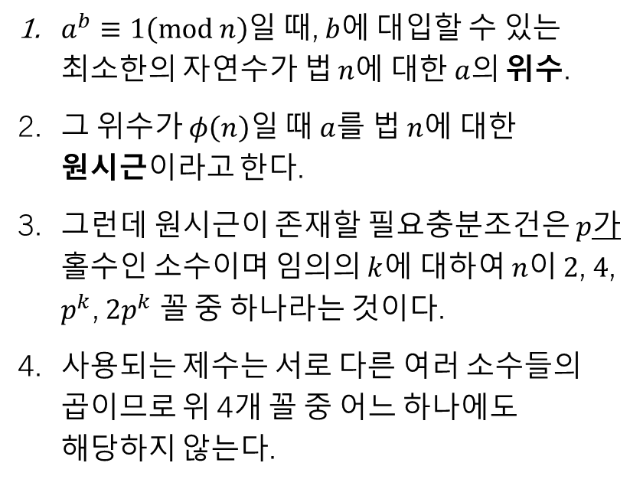
한계
고마워요,
렌보!
$a^{b}≡1\left(mod n\right)$일 때, $b$에 대입할 수 있는 최소한의 자연수가 법 $n$에 대한 $a$의 위수.
그 위수가 $φ\left(n\right)$일 때 $a$를 법 $n$에 대한 원시근이라고 한다.
그런데 원시근이 존재할 필요충분조건은 $p$가 홀수인 소수이며 임의의 $k$에 대하여 $n$이 $2$, $4$, $p^{k}$, $2p^{k}$ 꼴 중 하나라는 것이다.
사용되는 제수는 서로 다른 여러 소수들의 곱이므로 위 4개 꼴 중 어느 하나에도 해당하지 않는다.
오일러 정리에 의해 $\gcd\left(a,n\right)=1⇒a^{φ\left(n\right)}≡1\left(mod n\right)$.

